Slide 1
Родительское собрание Средняя группа
Тема:
«Забота о здоровье ребенка».
Воспитатель: Зубова А.Б .МКДОУ д/сад « Огонёк ».
с. Баюновские Ключи.
Алтайский край.

Slide 2
Человеческое дитя – здоровое… развитое…
Это не только идеал и абстрактная ценность,
но и практическая достижимая норма жизни

Slide 3
«Родители являются первыми педагогами. Они обязаны заложить основы физического, нравственного и интеллектуального развития личности ребенка в младенческом возрасте» (п. 1 ст. 18 Закона РФ «Об образовании»).

Slide 4
1.Использовать целебные природные факторы окружающей среды 2. доброжелательный психологический климат в семье 3.правильно организованный режим дня 4.Полноценное питание 5.формировать интерес к оздоровлению собственного организма
Здоровый образ жизни – это просто.

Slide 5
1.Использовать целебны природные факторы окружающей среды

Slide 6
2. доброжелательный психологический климат в семье

Slide 7
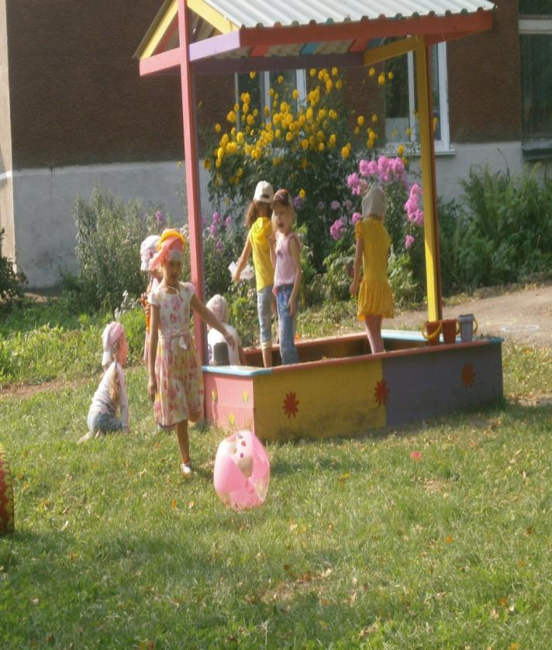
3.правильно организованный режим дня

Slide 8
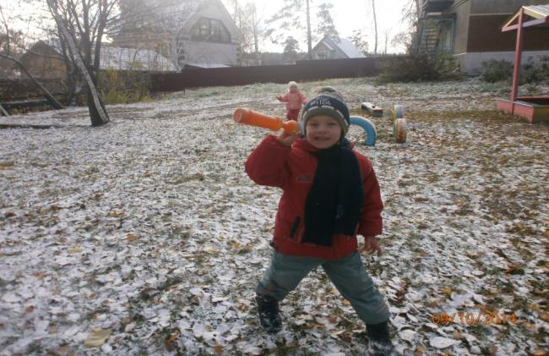
Прогулка является одним из существенных компонентов режима.

Slide 9
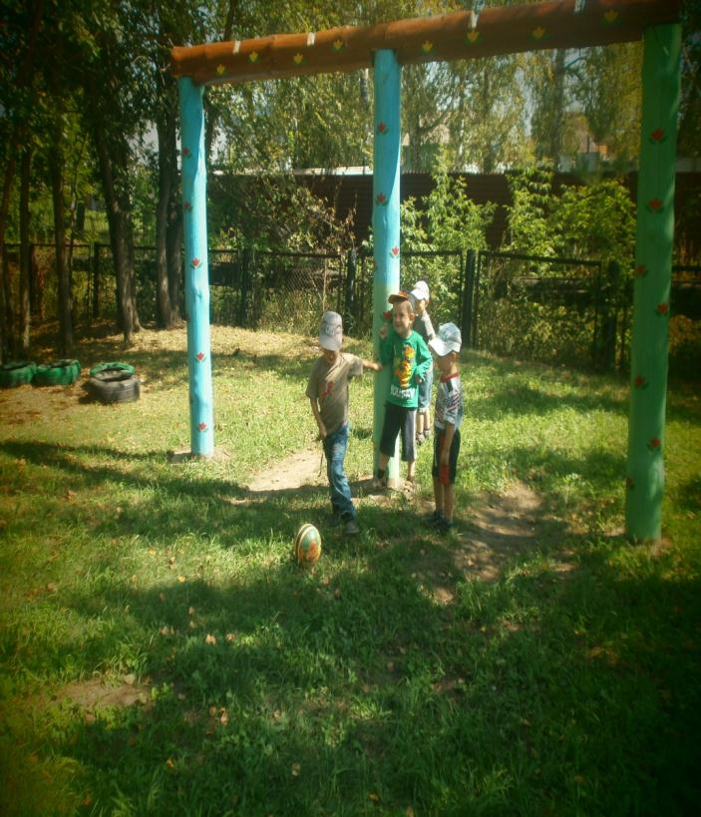
4.Полноценное питание

Slide 10
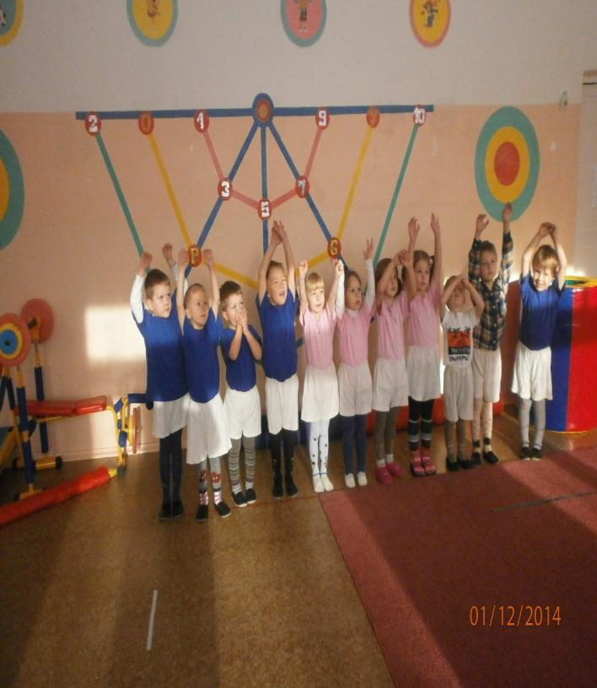
5.формировать интерес к оздоровлению собственного организма

Slide 11
Традиционные методы : воздушные ванны, водные ножные ванны, полоскание горла . нетрадиционные: Контрастное воздушное закаливание ; Хождение босиком; – Контрастный душ ; Полоскание горла прохладной водой
ЗАКАЛИВАНИЕ, как отмечал Е.А. Аркин, для ослабленного ребенка имеет большое значение, чем для здорового.

Slide 12
Какие же пищевые продукты или вещества помогают ребенку стать более закаленным?
1. Черная смородина и шиповник 2.Напиток «защиты» – морковный сок
3. Соки являются более чистыми экологическими продуктами
4. прием витаминов.

Slide 13
Удар по здоровью ребенка наносят
вредные наклонности родителей
травмы и
несчастные случаи.
Помните, здоровье ребенка в
ваших руках!

Slide 14
Если человек беспорядочен в своём отдыхе, нерегулярен в приёме пищи и неумерен в работе – болезнь убивает его». К. Циолковский «Единственная красота, которую я знаю, – здоровье» Г. Гейне «Недостаточно закалять душу ребёнка; столь же необходимо закалять и его мышцы». М. Монтень «Пусть будут врачами твоими трое: веселый характер, покой и уверенность в жизни». Народная мудрость
Высказывания великих педагогов

Slide 15
Решение родительского собрания: 1.Внедрять здоровый образ жизни в каждую семью. 2.Домашний режим ребенка должен быть продолжением режима дня детского сада. 3.Систематически проводить закаливание ребенка в условиях семьи. 4.В выходные дни обязательно выходить с детьми на прогулку не менее 2 раз в день. Пусть на прогулке ребенок больше двигается. Детей играми – оздоровим, себя омолодим. 5.Проверить дома все травмоопастные места и не допускать детского травматизма

Slide 16
Искренне желаем вам крепкого здоровья, счастья, благополучия в семье. Пусть дети радуют Вас! Спасибо за внимание!

